Slide 1
VIÊM PHỔI TRÒN (Round pneumonia)
Bs Nguyễn Thành Chung

Slide 2
Case lâm sàng
Tổng quan
CĐHA viêm phổi tròn

Slide 3
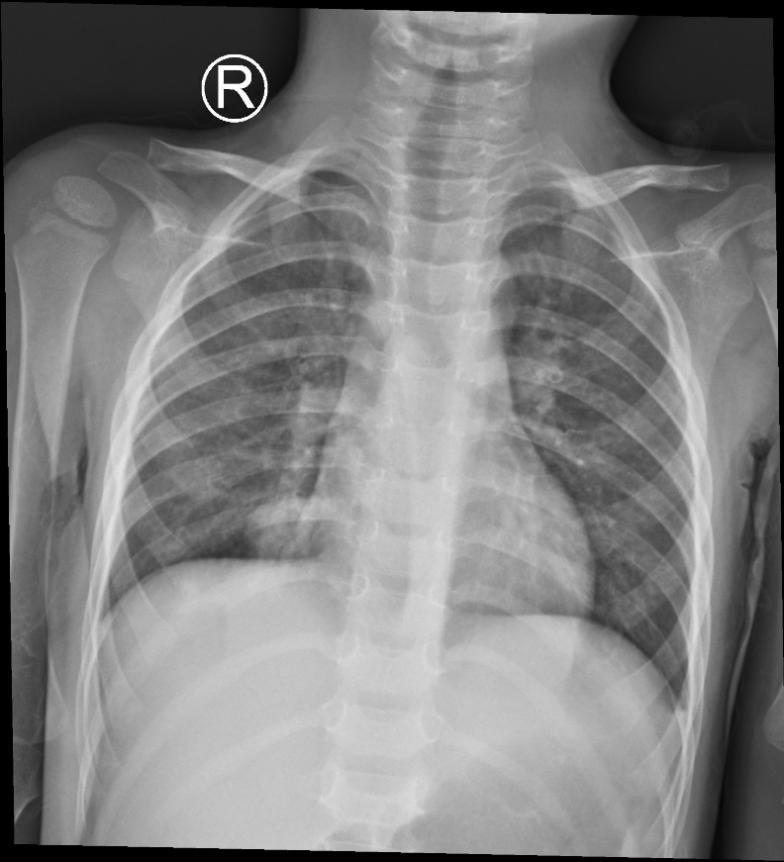
Case lâm sàng
Trẻ nam 2 tuổi, vào viện vì ho, sốt (nhiệt độ cao nhất 39.5 độ C).
Tiền sử khỏe mạnh.
Khám lâm sàng:
Ran ẩm, ran ít đáy phổi phải
Rút lõm lồng ngực (-). SpO2 98%. M 125 l/p.
BC 23.24 G/l. CRP 0.97 mg/dL.
XQ: Đám mờ hình tròn vị trí góc tâm hoành phải.

Slide 4
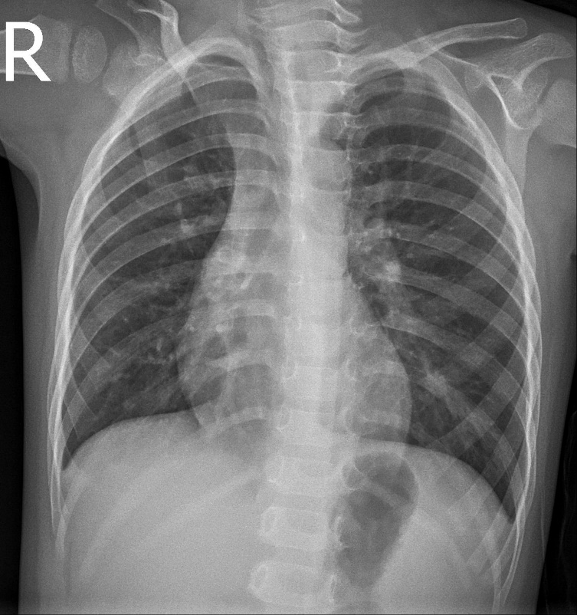
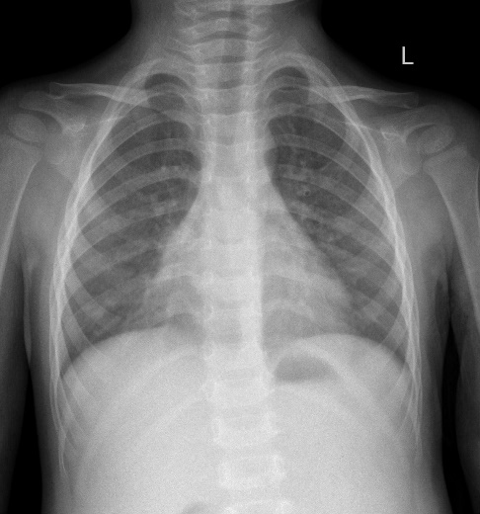
Case lâm sàng
Chẩn đoán: Viêm phổi tròn
Điều trị 10 ngày với:
Kháng sinh (Rocephin) truyền tĩnh mạch
Salbutamol: Khí dung
XQ:
Sau 10 ngày điều trị
Sau 02 tháng kiểm tra lại

Slide 5
Tổng quan
Viêm phổi tròn là một loại viêm phổi thường gặp ở bệnh nhi. Do vi khuẩn, vùng viêm có hình tròn, giới hạn rõ, trông giống một khối u.
Dịch tễ học
Thường <08Y (tuổi trung bình 5 tuổi). 90% <12 tuổi .
Viêm phổi tròn không phổ biến sau 8 tuổi do các đường nối bên đã phát triển tốt.
Nguyên nhân
Tác nhân viêm phổi tròn là vi khuẩn.
Không có loại vi khuẩn cụ thể nào gây ra viêm phổi tròn.
Streptococcus pneumoniae hay gặp nhất, Haemophilus influenza.

Slide 6
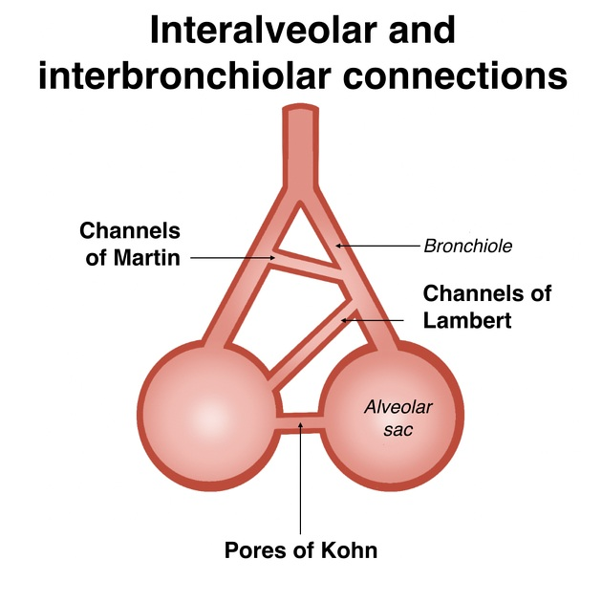
Tổng quan
Sinh lý bệnh
Lỗ Kohn, ống Lambert và Martin cho phép không khí thông thương giữa các tiểu phân thùy phổi.
Ở người lớn có sự phát tán nhiễm trùng toàn bộ một thùy => Viêm phổi thùy.
Ở trẻ em chưa phát triển => sự lây lan nhiễm trùng hạn chế => Viêm phổi tròn.
Kết nối giữa các phế nang và tiểu phế quản

Slide 7
CĐHA VIÊM PHỔI TRÒN

Slide 8
Đăc điểm chung
Tổn thương tăng đậm độ hình tròn, giới hạn rõ, ở trẻ em dưới 8 tuổi.
Vị trí:
Thường ở thùy dưới (phần cao thùy dưới).
Không có ưu thế trung tâm or ngoại vi
Kích thước:
Thay dựa trên thời gian được chẩn đoán và sự phát triển của viêm phổi (giao động từ 1-7 cm)
Viêm phổi trong có thể tiến triển thành viêm phổi thùy.

Slide 9
X-quang:
Tổn thương tăng đậm độ hình tròn
Phế quản chứa khí trong vùng tổn thương.
Có thể tiến triển thành viêm phổi thùy nếu bệnh tiến triển.
Tôn trọng giải phẫu thùy phổi và không vượt qua rãnh phổi.

Slide 10
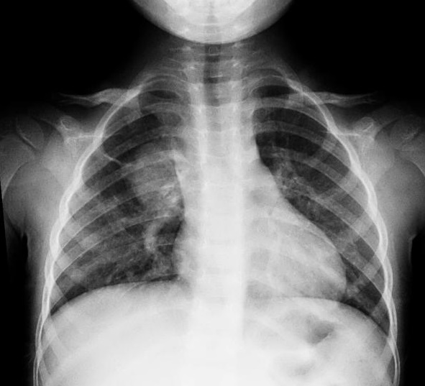
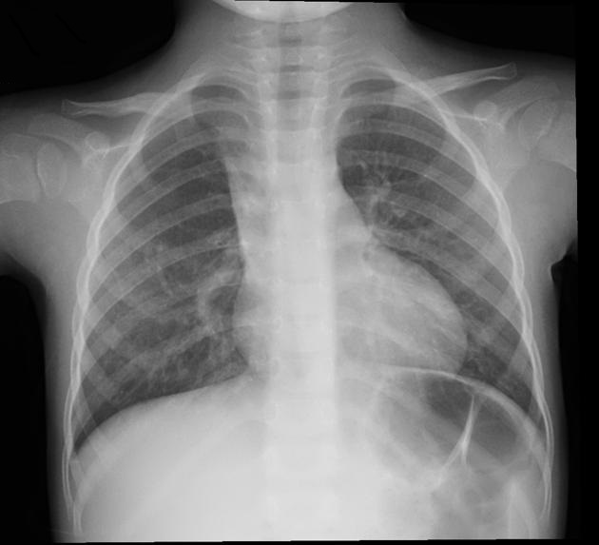
X-quang:
Vùng đông đặc hình ở vùng giữa phổi phải, có hình phế quản chứa khí ở trung tâm.
X-quang ngực sau khi điều trị kháng sinh thấy vùng đông đặc mất hoàn toàn.

Slide 11
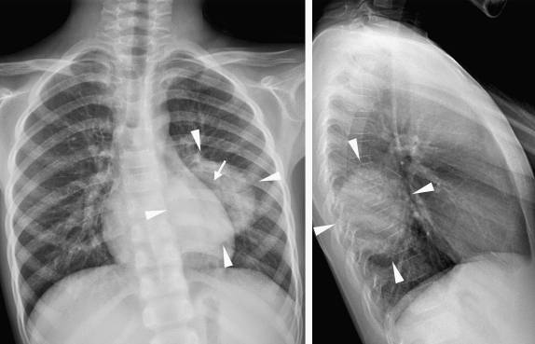
X-quang:
X-quang ngực khi nhập viện:
Thấy một vùng mờ hình tròn, giới hạn rõ ở thùy dưới phổi trái (mũi tên). Hình ảnh phế quản chứa khí (mũi tên)

Slide 12
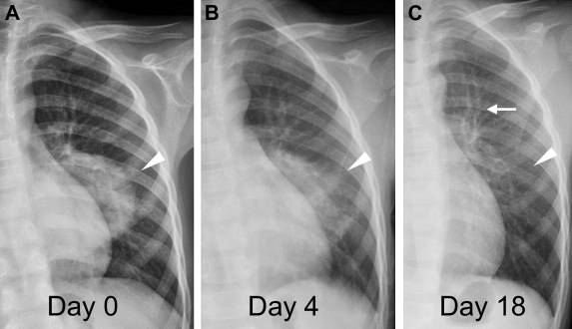
X-quang:
Theo dõi bằng X-quang ngực (A) khi đến khám, (B) ngày thứ 4, (C) ngày thứ 18 sau điều trị kháng sinh.
Vùng viêm phổi tròn thuyên giảm dần (mũi tên).

Slide 13
CT:
Không được khuyến nghị cho các trường hợp nghi ngờ viêm phổi tròn, có thể được thực hiện để loại trừ u.
NECT:
Đông đặc hình tròn,
Có thể xuất hiện dấu hiệu phế quản đồ chứa khí
Tổn trọng giải phẫu thùy phổi, không vượt qua rãnh phổi
CECT:
Các mạch máu phổi bình thường đi qua tổn thương
Không có cuống mạch từ động mạch chủ (thường thấy trong phổi biệt lập).

Slide 14
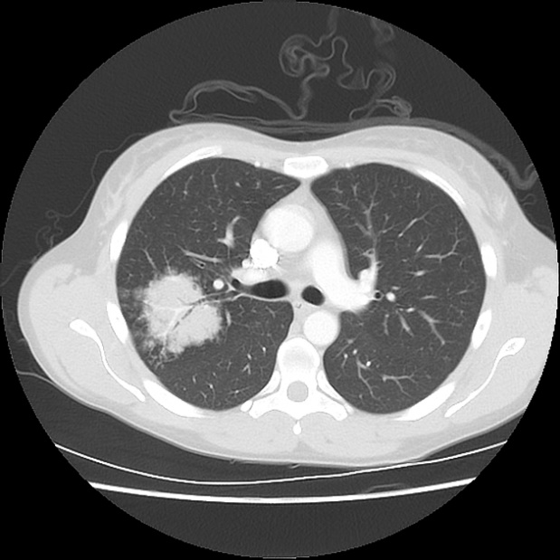
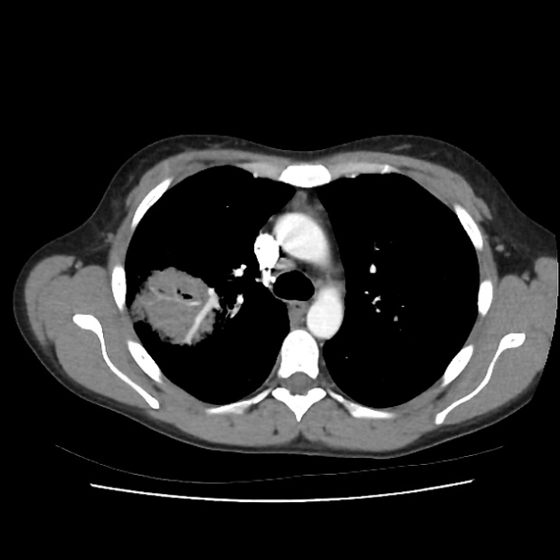
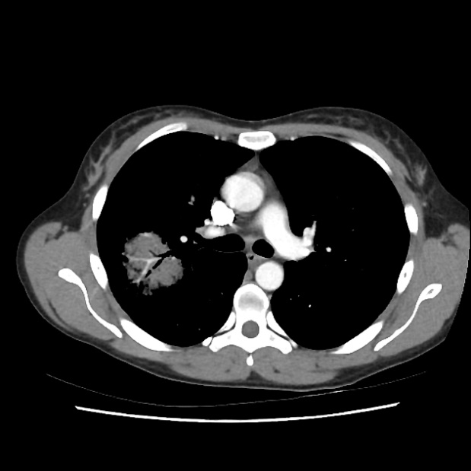
CT:
Vùng đông đặc hình tròn thùy trên phổi phải. Có hình ảnh phế quản chứa khí và mạch máu xuyên qua vùng đông đặc.

Slide 15
CT:
Bé 10 tháng tuổi bị sốt và ho. X quang ngực (A) và (B), CT ngực (C) cho thấy hình ảnh viêm tròn (mũi tên) ở thùy trên bên phải.
Có hình ảnh phế quản chứa khí và mạch máu xuyên qua vùng đông đặc.

Slide 16
Chiến lược CĐHA:
Nếu trẻ <8 tuổi + triệu chứng viêm phổi + khối mờ trên X-quang => Viêm phổi tròn, không cần các phương pháp hình ảnh bổ sung như CT, MR.
Chụp X-quang theo dõi sau vài tuần điều trị kháng sinh có thể hữu ích để ghi nhận sự thuyên giảm bệnh.
Nếu trẻ >=8Y cần chụp CT tiêm thuốc để loại trừ u.

Slide 17
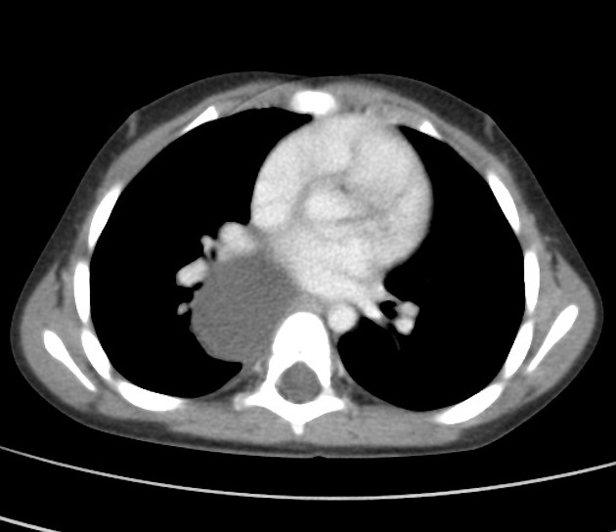
Chẩn đoán phân biệt:
Nang phế quản (Bronchogenic cyst):
Khối mô mềm hình tròn, giới hạn rõ trên X-quang giống viêm phối tròn.
Chỉ chứa khí or dịch khí khi bội nhiễm.
Thường ở vùng rốn phổi.
CT: Khối giới hạn rõ, tỷ trọng dịch, không có phế quản đồ chứa khí, ngấm thuốc viền.
Nang phế quản: Khối cạnh phải cột sống, tỷ trọng dịch, giới hạn rõ, nằm sau rốn phổi phải và lan một phần vào trung thất. Không có thành phần đặc và thành dày ngấm thuốc sau tiêm.

Slide 18
Chẩn đoán phân biệt:
U nguyên bào thần kinh (Neuroblastoma):
Viêm phổi ở phía sau, cần CĐPB với u trung thất như u nguyên bào thần kinh.
Viêm phổi tròn có bờ tạo góc nhọn với trung thất.
Neuroblastoma có thể ăn mòn/phá hủy xương lân cận.
Vôi hóa thấy trong 85% neuroblastoma
Trên XQ neuroblastoma xuất hiện như khối cạnh cột sống làm rộng đường cạnh cột sống

Slide 19
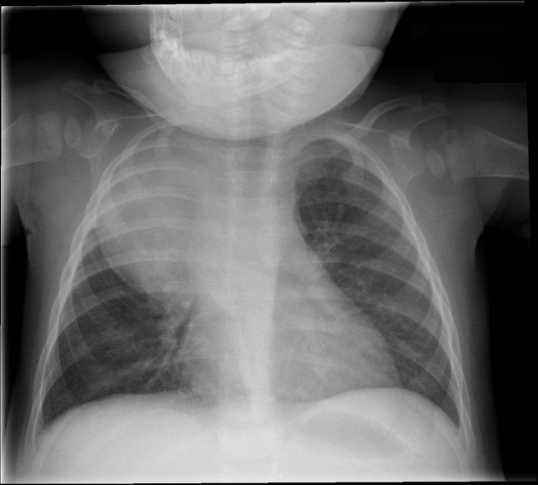
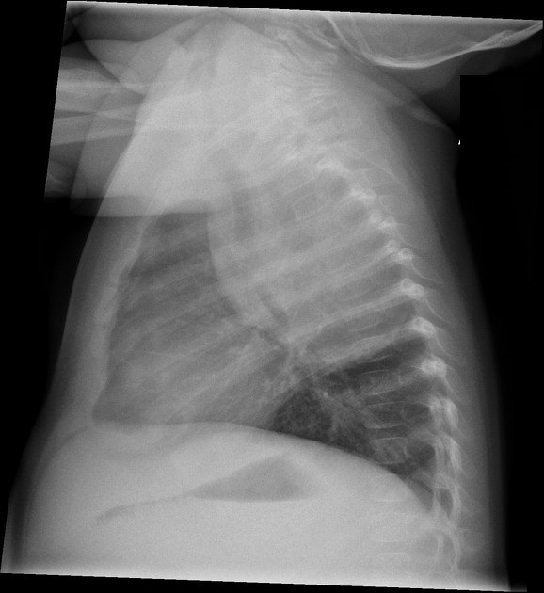
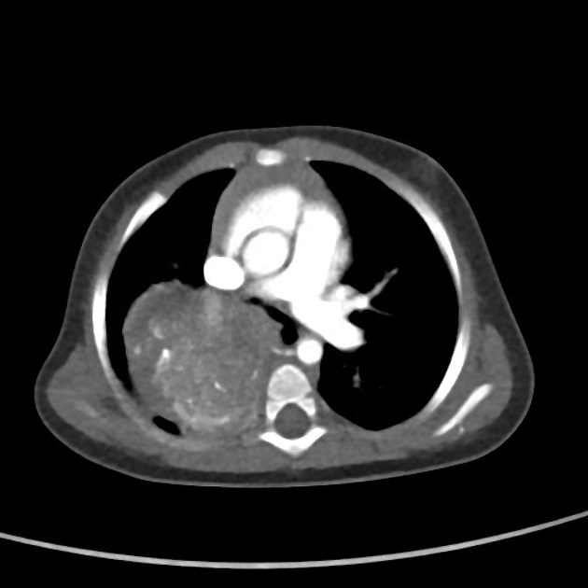
Chẩn đoán phân biệt:
U nguyên bào thần kinh (Neuroblastoma):
Khối trung thất sau phải, bờ dưới rõ, mật độ mô mềm, có vài nốt vôi hóa ở phía dưới. Hiệu ứng khối đè đẩy khí quản và phế quản chính bên phải.
CT xác nhận u trung thất sau bên phải, ngấm thuốc không đồng nhất và vôi hóa bên trong

Slide 20
Chẩn đoán phân biệt:
Bất thường tuyến nang bẩm sinh (CCAM):
Khối đặc hình tròn, thấy ngay sau khi sinh.
Hầu hết CCAM là nang và có thông với cây PQ => nhanh chóng có khí trong nang.

Slide 21
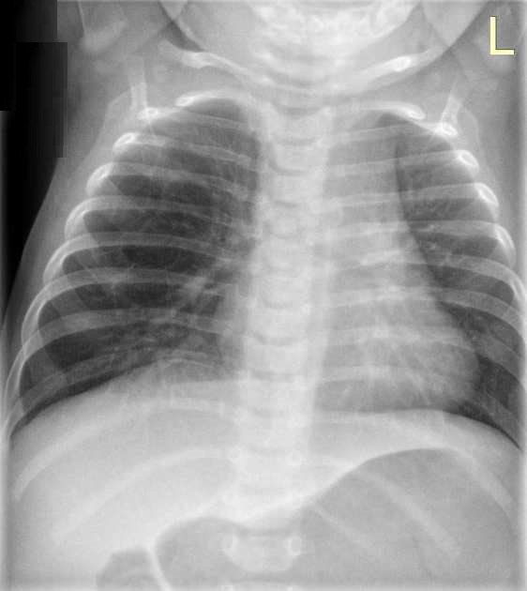
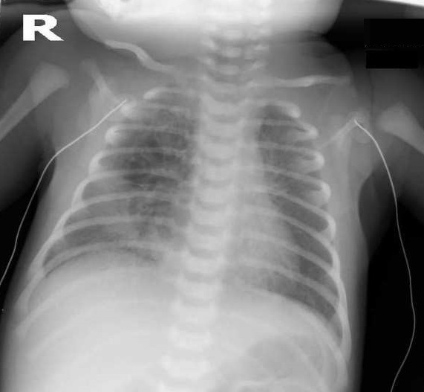
Chẩn đoán phân biệt:
Bất thường tuyến nang bẩm sinh (CCAM):
X-quang sau sinh:
Đám mờ đáy phổi. Quá sáng quanh rốn phổi phải và thùy trên. Không có tràn dịch màng phổi. Bóng tim bình thường.
X-quang 6 tháng tuổi:
Tổn thương dạng nang lớn thùy dưới phổi phải. Phổi trái được thông khí tốt. Bóng tim kích thước bình thường.

Slide 22
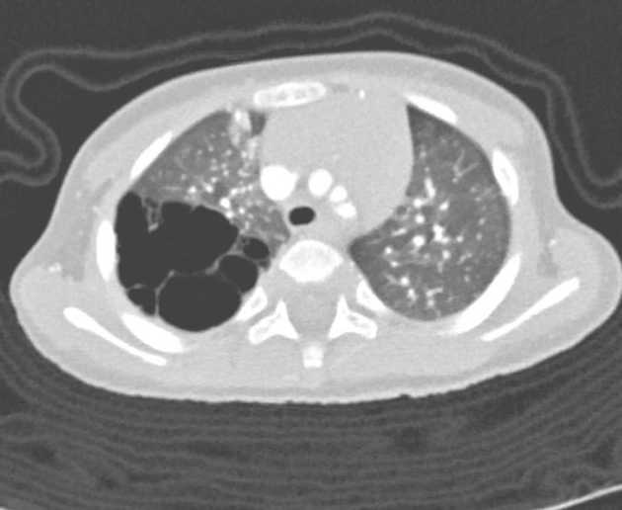
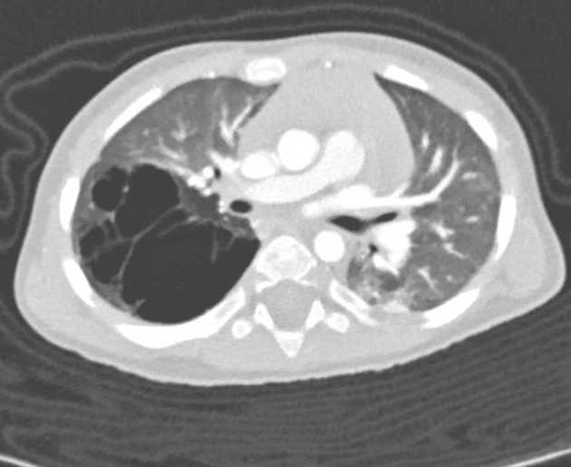
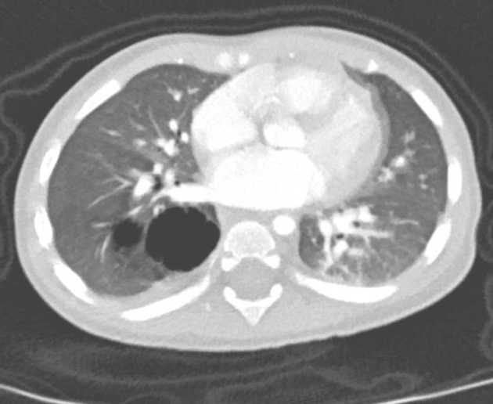
Chẩn đoán phân biệt:
Bất thường tuyến nang bẩm sinh (CCAM):
Thùy dưới phổi phái có nhiều nang, KT không đều kèm các đám/dải xẹp phổi xung quanh.
Các hình ảnh phù hợp với CPAM.

Slide 23
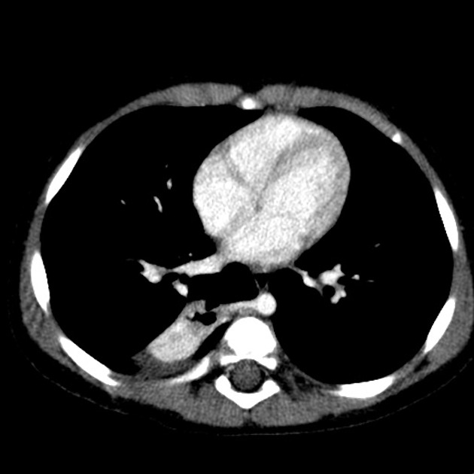
Chẩn đoán phân biệt:
Phổi biệt lập:
Thường ở thùy dưới trái.
Viêm phổi tái diễn
ĐM cấp máu từ ĐM chủ
Điển hình không có hình tròn.
Xẹp phần trên thùy dưới phải. Động mạch cấp máu xuất phát từ động mạch chủ ngực ở mức T7 và được dẫn lưu bởi một tĩnh mạch lớn đổ vào tĩnh mạch phổi phải.

Slide 24
Điều trị
Tiến triển
Nếu đáp ứng kháng sinh sẽ thuyên giảm sau vài tuần
Nếu kháng thuốc kháng sinh có thể tiến triển thành viêm thuốc thùy
Điều trị:
Kháng sinh
Theo dõi bằng XQ vài tuần để loại trừ u.

Slide 25
Kết luận
Nếu trẻ <8 tuổi + triệu chứng viêm phổi + khối mờ trên X-quang => Viêm phổi tròn. Không cần các phương pháp hình ảnh bổ sung như CT, MR.
Chụp X-quang theo dõi sau vài tuần điều trị kháng sinh có thể hữu ích để ghi nhận sự thuyên giảm bệnh.
Nếu trẻ >=8Y cần chụp CT tiêm thuốc để loại trừ u.
Cần chẩn đoán phân biệt với: Nang phế quản, u nguyên bào TK, bất thường tuyến nang phổi bẩm sinh, phổi biệt lập.

Slide 26
THANK YOU FOR LISTENING

